Slide 1
Taller #3 Power Point Sobre Redes Sociales
Institución:
Educativa Técnico Industrial Simona Duque
Estudiante:
Kevin Smith Ortiz Giraldo
Profesor:
Yesid Ciro
Fecha:
18/02/2016
Grado:
8D

Slide 2
Preguntas
¿QUÉ ES UNA RED SOCIAL?
Un servicio de red social es un medio de comunicación social que se centra en establecer un contacto con otras personas por medio de Internet. Están conformadas por un conjunto de servidores y aplicaciones para conectar múltiples ordenadores.
¿QUÉ FUNCIONES CUMPLE UNA RED SOCIAL?
Compartir contenido como fotografías, vídeos, páginas web, textos, música o noticias.
Enviar mensajes privados a otros usuarios.
Participar en juegos sociales que ofrece el servicio.
Comentar el contenido compartido por otros usuarios.
Publicar eventos para anunciar acontecimientos a su red de contactos.
Hablar en tiempo real con uno o más usuarios mediante chat o sistemas de conversión grupal.
Crear grupos exclusivos para determinados contactos.
Publicar comentarios en el perfil o espacio personal de otros usuarios.
¿QUÉ TIPOS DE REDES SOCIALES EXISTEN?
Hay redes sociales horizontales y verticales sus diferencias son:
Las horizontales: No tienen una temática definida están dirigidas a un publico genérico y estás se centran en los contactos.
Las verticales: Por el contrario las redes sociales verticales buscan un punto de encuentró para dialogar sobre un tema especifico donde se comparten ideas y experiencias.

Slide 3
Diagrama
REDES SOCIALES
Facebook
WhatsApp
QQ
Qzone
WeChat
Twitter
Instagram
Weibo
Linkedln
Google+
Line
Tagged
Habbo
Hi5
YouTube

Slide 4
Beneficios y peligros de las redes sociales
Beneficios. | Peligros.
Comunicación con partes lejanas del mundo. | Falsificación de información tanto de edad como contenido ilícito.
Conocimiento de temas de interés. | Phishing: Enfocado en obtener información personal sin su consentimiento.
Permiso a contenido que sin internet no podríamos tener. | La privacidad es realmente vulnerable llegando a estar descubierta.
Participación en movimientos masivos de solidaridad. | Perfiles falsos o alter egos, con diversos fines como robo de identidad.
Comunicación en tiempo real. | Sé cauteloso. Con toda la gente.

Slide 5
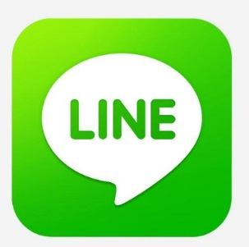
Imágenes

